Slide 1


















HÀNH TRÌNH KHÁM
PHÙ BẢN THÂN
Chủ đề 9: Hiểu bản thân - Chọn đúng nghề
Tương lai
Future
TƯƠNG LAI

Slide 2










Mục tiêu:
Khách thân
thân
✓ Nhận ra những điểm 'siêu
năng lực' của bản thân
✓ Hiểu được các cô chú làm nghề
truyền thống cần những kỹ năng gì
✓ Thách thức năm 'siêu năng
lực' của cá nhân nhé
✓ So sánh xem 'siêu năng lực' của mình có hợp với nghề nào không nhé!

Slide 3



EM VỚI
NGHỀ TRUYỀN THỐNG
ACTIVITY 1:
  Khám phá bản thân, liên quan đến nghề truyền thống.'
HOẠT ĐỘNG BÊN NNG 1:
  Khám phá các, liên hệ bản thân với yêu cầu nghề truyền thống. & tìm khoảng thời gian thích hợp.

Slide 4






HOẠT ĐỘNG 2:
Đánh giá sự phù hợp giữa các đặc
điểm của bản thân với công việc của nghề truyền thống.
Đặc điểm
bản thân
Yêu cầu
nghề nghiệp

Slide 5







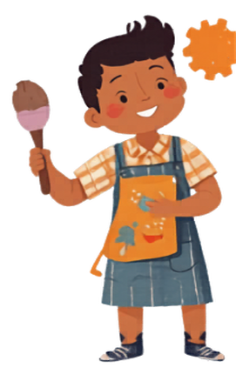
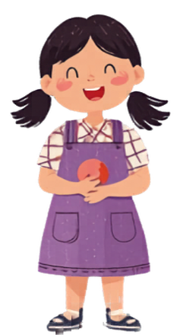

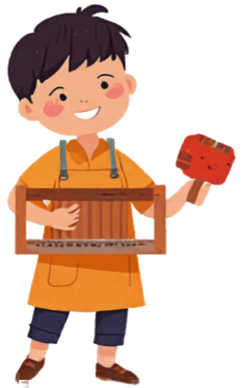





EM TẬP LÀM
NGHỀ TRUYỀN THỐNG
2
Chúng mình hãy cùng thử sức trở thành
những nghệ nhân nhí thực thụ nhé!

Slide 6








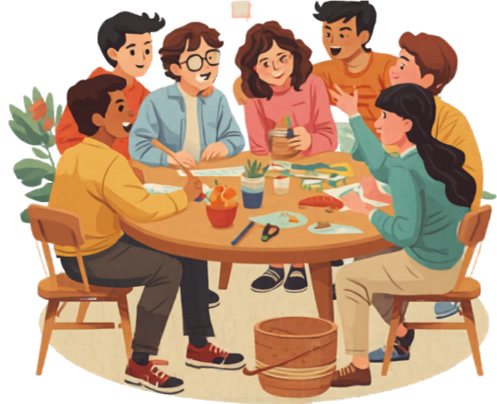





HOẠT ĐỘNG 1:
Chia sẻ ý tưởng làm sản phẩm của nghề truyền thống
Các cắt, té hình hãy vận dụng tận cơm phẩm cốt nền phẩm của nghề truyền thống?
Các nhóm hãy cùng thảo luận làm bài nhé?
Sản phẩm nhóm mình sẽ làm là gì??
  Vì sao chọn sản phẩm này? Cách sử dụng như thế nào?
Chế dưới xanh?
Thanh giới nói mấy phần tử về font.
Dụng cụ và nguyên vật liệu cần chuẩn bị là gì?
Các bước chúng mình sẽ thực hiện để làm sản phẩm.

Slide 7
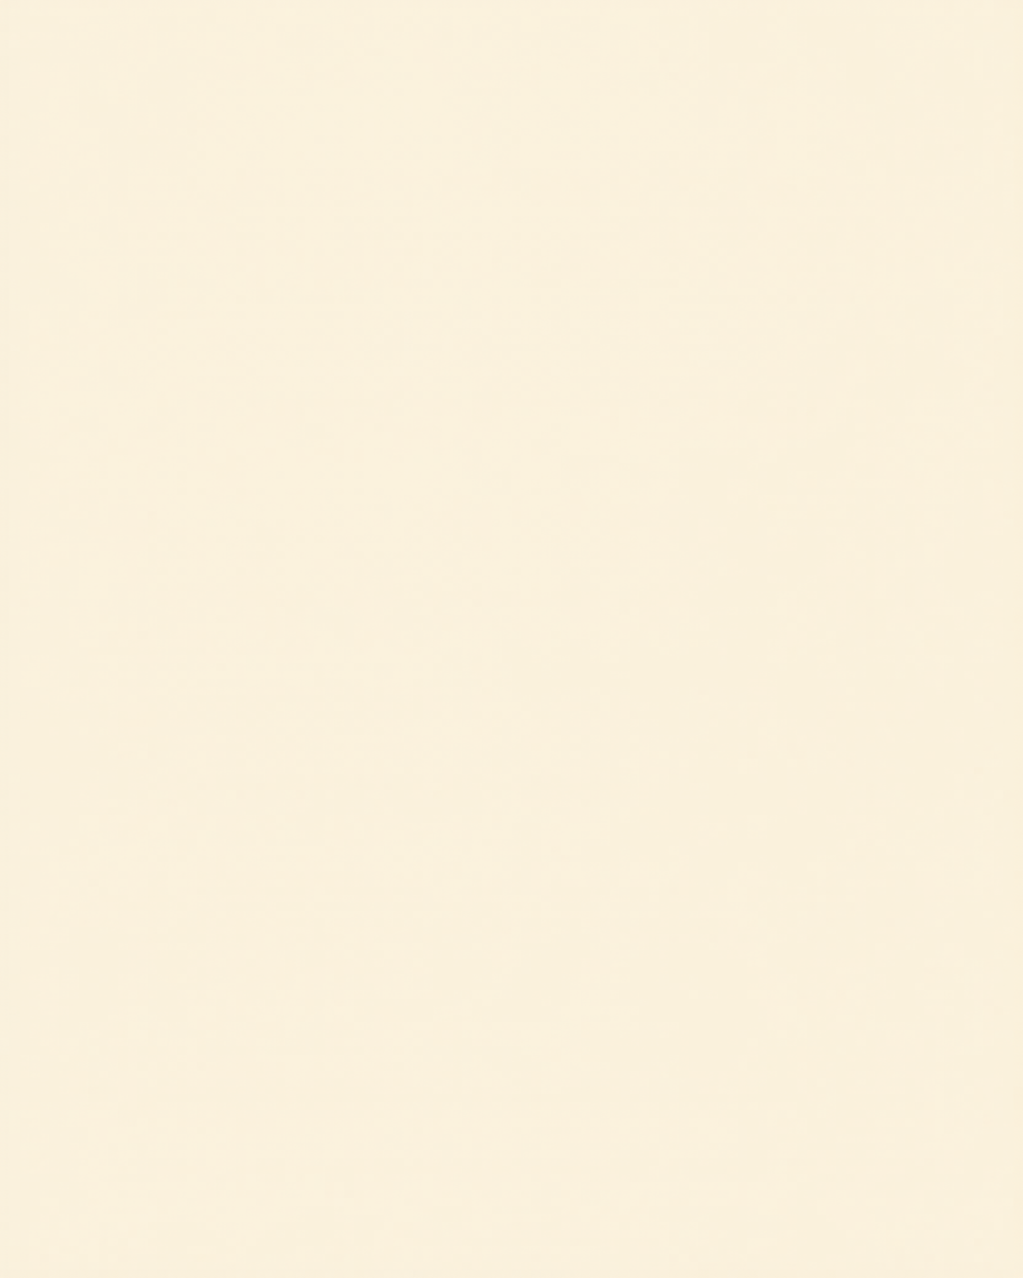









HOẠT ĐỘNG 2
Làm sản phẩm của nghề truyền thống!
🛠️ Cùng bắt tay vào làm thôi nào!
1
Xác định hình thức:
Chúng mình sẽ làm sản phẩm cá nhân hay làm theo nhóm nhỉ? 🙋‍♂️🙋‍♀️
2
Xác định hình thức:
Chúng mình sẽ làm sản phẩm cá nhân hay làm theo nhóm nhỉ?
3
Chúng mình tự dạy được:
Chúng mình trải là bài sản phẩm cùng mang cảm thấy hứng thú.
4
Đừng gò bó vấn thân.
Chúng mình sẽ làm sản phẩm cá nhân hay làm theo nhóm nhỉ?
Câ rediro cecuinho@s

Slide 8

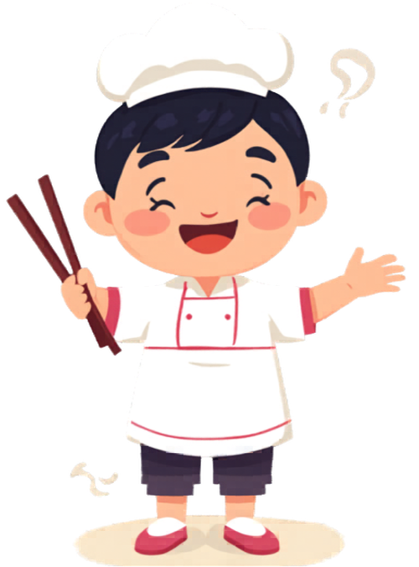




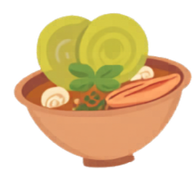
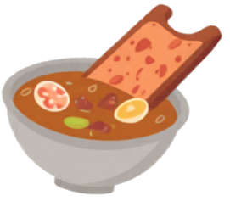
TRỔ TÀI
CHẾ BIÊN MÓN
ĂN TRUYỀN THỐNG
Chấm dứt

Slide 9



















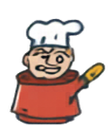




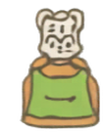



HOẠT ĐỘNG 1
Chia sẻ ý tưởng chế biến món ăn truyền thống
Loa loa loa! Các siêu đầu bếp nhí hãy cùng chia sẻ công thức bí mật của nhóm mình nào!
Tên món ăn chúng mình sẽ chế biến là gì?
Vì sao nhóm mình lại chọn món ăn này nhỉ?
chuẩn bị: Những dụng cụ và nguyên vật liệu nào đã sẵn sàng
Cách thức chúng mình biến hóa ra món ăn đó,

Slide 10



















Hoạt động 2
Giờ G đã đến! Cùng trổ tài chế biến món và thưởng thức thành quả quán truyền thống.
Vào bếp
Sáng tạo
Ra mắt
Tiệc tùng
Trải lòng

Slide 11







ĐÁNH GIÁ CHỦ ĐỀ 9
Cùng nhìn lại hành trình khám phá bản thân và nghề truyền thống của chúng mình nào!
Nhận diện được các đặc điểm của bản thân liên quan đến công việc.
Nhận diện bản thân ít nhất 9 đặc điểm.
Học các yêu cầu hoặc công dụng trong nghề truyền thống.
Xác định THÍCH HỢP.
Xác định những nét chưa phù hợp với nghề truyền thống.
❌
Đạt yêu cầu
Cần cố gắng
?un đạt yêu cầu
(Cần cố gắng thêm một chút thôi!)

